Slide 1
Cabina de slack
Eduardo Luna Zayas (coordinador)
Antonio Jesús Ruiz Budia
José Ignacio Bersabé Gutiérrez
Alejandro Manuel Ardoy Álvarez

Slide 2
Índice
Introducción
Herramientas de desarrollo
Python
GitHub
Trabajo en equipo

Slide 3
Introducción
Slack es una herramienta de comunicación en equipo, el cual, ofrece salas de chat organizadas por temas, así como grupos privados y mensajes directos. Posee un cuadro de búsqueda que permite acceder a todo el contenido de la aplicación. Slack también integra una gran cantidad de servicios a terceros y respalda las integraciones creadas por la comunidad.

Slide 4
Herramientas de desarrollo
Para la programación de nuestro bot utilizaremos tanto su propia API como herramientas básicas, en este caso PyDev para programar en Python.

Slide 5
Python
Python un lenguaje interpretado, usa tipado dinámico y es multiplataforma.
Como entorno de desarrollo usaremos PyDev.
Adicionalmente haremos uso de la base de datos y el servidor que se nos proporcione.

Slide 6

GitHub
Para la gestión de tareas, cambios e incidencias usaremos el repositorio de GitHub creado por el equipo de integración. Esta herramienta nos permite realizar “issues” en la cual poder indicar la tarea/cambio/incidencia a realizar.

Slide 7
GitHub: Issues
Para la clasificación de issues seguiremos la plantilla dada por el equipo de integración la cual es la siguiente:
Título del Issue: Descripción general del mismo.
Etiquetas: Etiquetas de GitHub seguidas según el algoritmo de etiquetación.
Descripción: Descripción detallada del issue
Existe una manera de tratar estos issues la cual está especificada en el espacio del equipo de integración.

Slide 8
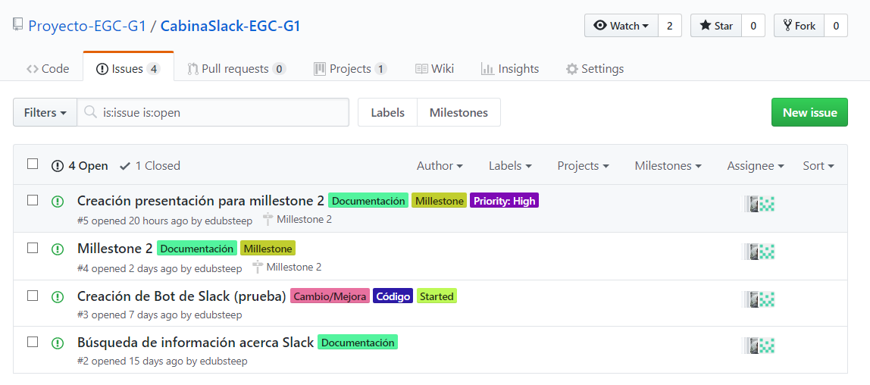
GitHub: Issues

Slide 9
GitHub: Commits
Para la gestión de commits se realizarán push y commits según las pautas especificadas en clase de prácticas sobre la gestión del código fuente. El formato será el siguiente:
Título: Descripción breve y concisa del commit. Ej: Nuevo: Documento de URIs y funcionalidades
Descripción del commit: Descripción detallada de lo incluido en el commit.
Pie del commit: Número del Issue al que referencia

Slide 10
Trabajo en equipo
Para la realización del trabajo en equipo haremos reuniones presenciales o mediante alguna de las plataformas de videollamada, ya sea, Google Hangouts o Skype.

Slide 11
Trabajo en equipo: Gestión del cambio
Para la gestión de cambios, se procederá de la siguiente manera:
Cada grupo que desee plantear un cambio, deberá plantearlo antes dentro de su grupo.
Si se rechaza termina el proceso, y si se acepta se traslada dicho cambio al Equipo de Integración.
El Equipo de Integración valorará dicho cambio. Si lo rechaza el cambio no se aplicará, y si lo acepta se comunicará a los subgrupos de dicho cambio y se actualizarán los elementos de documentación pertinentes

Slide 12
Trabajo en equipo: Gestión de tareas e incidencias
Para la gestión de las incidencias, se usarán los Issues que GitHub permite gestionar en cada repositorio, haciéndose de la siguiente manera:
Cada grupo es responsable de la gestión de sus Issues.
Cada Issue representará una tarea o problema encontrado por el grupo.
Cada Issue será situado en un proyecto interno al repositorio, siendo actualizado entre las fases TO DO, En progreso, En espera/Con problemas, En revisión y Hecho según corresponda a su avance.

Slide 13
Trabajo en equipo: Gestión de tareas e incidencias
Para cada avance o actualización de un Issue, se hará un comentario dentro de éste especificando el cambio hecho.
Una vez terminado un Issue se debe cerrar con un comentario de cierre y cerrándose en sí mismo tras colocarlo en la columna Hecho se su proyecto correspondiente.
Cada Issue será etiquetado por de su temática, prioridad, estado y tipo.
Las etiquetas de cada Issue deben ser actualizadas durante el avance del mismo, con su correspondiente actualización en el proyecto y su comentario pertinente.

Slide 14
Trabajo en equipo: Gestión de dudas
El procedimiento a seguir para plantear y resolver dudas al equipo de integración es el siguiente:
Plantear la duda dentro del grupo de trabajo.
Contactar con el equipo de integración para indicarle la duda.
El equipo de integración creará el issue en su repositorio indicando la duda o incidencia.
El equipo de integración asignará a alguien para el seguimiento de dicha duda y su resolución junto con el equipo que la ha planteado.

Slide 15
Trabajo en equipo: Documentación
Si se tratan de documentos cuyo contenido sea código, la nomenclatura del archivo subido será: NombreSubgrupo-versión. Las versiones se incrementarán cada vez que el subsistema reciba una nueva funcionalidad completa. Las subvenciones se incrementarán cada vez que se añade una nueva parte a un proceso funcional completo, y los números de parche se incrementarán cada vez que se solucione un bug dentro de dicha subversión.
En el caso de documentación de otro tipo, se seguirá el esquema NombreSubgrupo-NombreDocumento, con el fin de aclarar el contenido de dicho archivo.

Slide 16
¡Muchas Gracias!

Slide 17

¿Preguntas?

